Slide 1
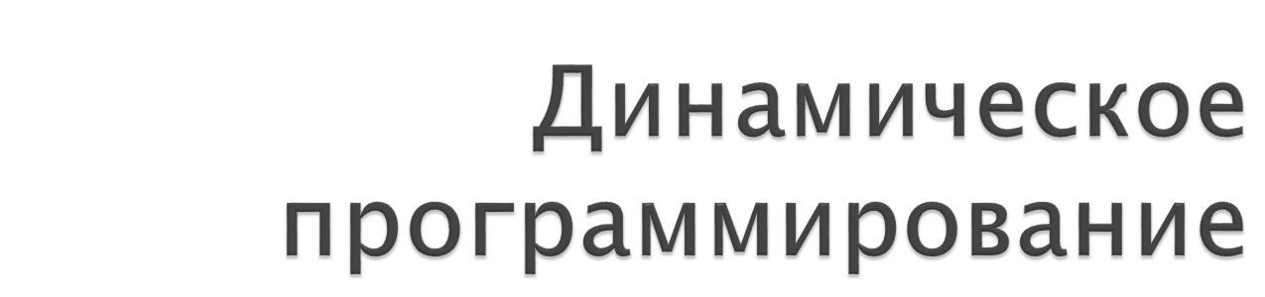

Slide 2
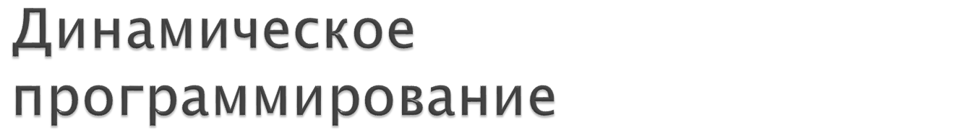
Американский математик Ричард Беллман
Суть метода: решение задачи может быть построено из решения подзадач
Аддитивность задачи
Подзадачи перекрывающиеся
Подзадачи не решаются вновь и вновь, а решается один раз и результат хранится
Взаимосвязь подзадач описывается, как правило, рекуррентными соотношениями

Slide 3
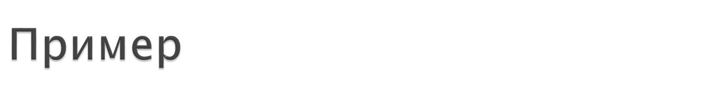
Черепашка перемещается по ребрам клеточного поля из точки A в точку B. За один ход разрешается пройти по одному ребру вправо или вверх. Ребра имеют вес – стоимость перемещения. Найти путь Черепашки с максимальной суммарной стоимостью

Slide 4

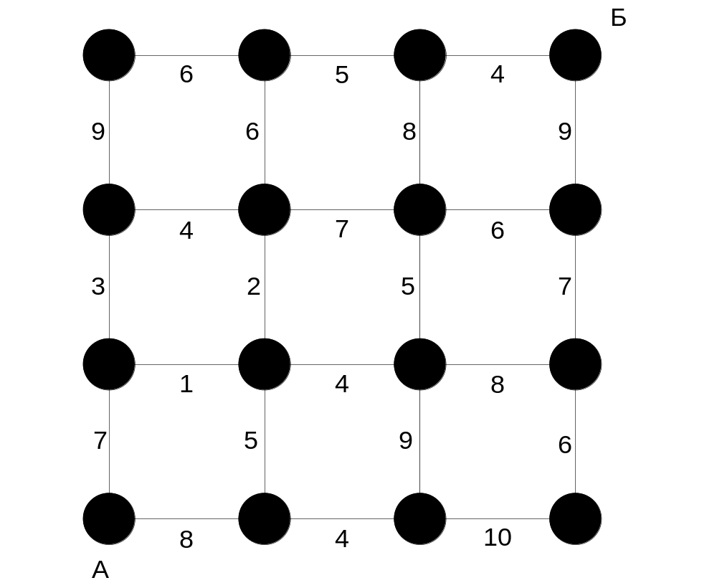

Slide 5
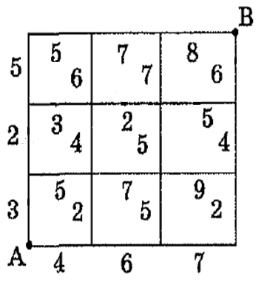

Slide 6
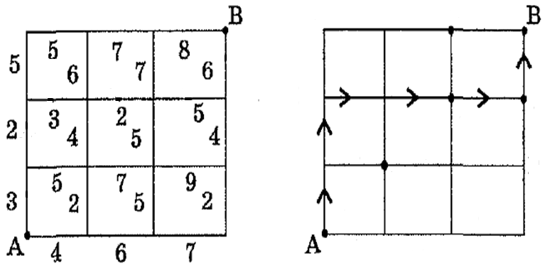

Slide 7

Количество возможных путей Черепашки 20
( ). Мы можем перебрать все пути и выбрать самый быстрый. Это метод полного перебора (ответ – 21)
Для вычисления каждого времени требуется пять операций сложения, а для нахождения ответа - 100 операций сложения и 19 операций сравнения. Задача решается вручную

Slide 8
Однако при N=8 у Черепашки уже 12870 путей. Подсчет времени для каждого пути требует 15 операций сложения, а в целом — 193050 сложений и 12869 сравнений, то есть порядка 200000 операций
Компьютер при быстродействии 1млн. оп./сек. найдет решение за 0.2 сек.

Slide 9
Если N=30, количество различных путей 60!*(30!*30!). Порядок этого числа 10¹⁷. Количество операций, необходимых для поиска решения, равно 60*10¹⁷
Компьютер с быстродействием 1млн. оп./сек. выполнит за год порядка 3.2*10¹³ операций
Сколько месяцев требуется для решения задачи???

Slide 10
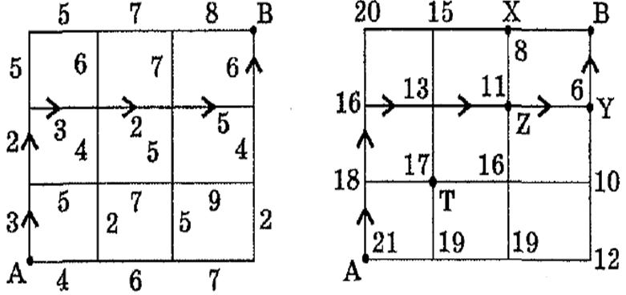
Каждому углу присвоим вес, равный минимальному времени движения Черепашки от этого угла до пункта В

Slide 11
Для каждого угла необходимо выполнить не более двух операций сложения и одной операции сравнения, т.е. три операции
При N=300 количество операций 3*301*301<1000000, и компьютеру потребуется менее одной секунды
Много лет при N=30 (при полном переборе) и 1 секунда при N=300 (динамическое программирование)

Slide 12
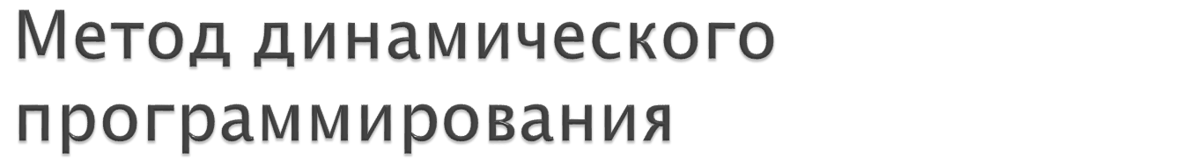
Особенность задачи:
  для каждого угла найденное число является решением задачи меньшей размерности
  для каждого угла найденное значение времени не изменяется и может быть использовано на следующих этапах

Slide 13
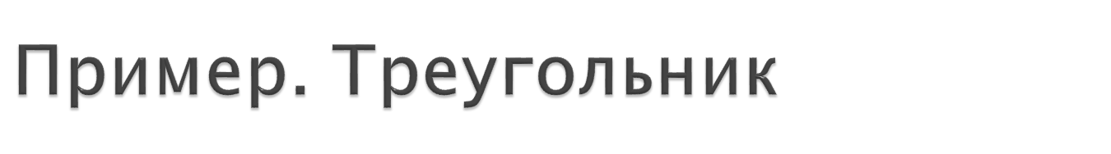
Натуральные числа выстроены в треугольник
Разработать программу для поиска наибольшей возможной суммы при спуске от вершины треугольника к его основанию
Разрешенные перемещения: вниз влево, вниз вправо
Количество строк (n) не более 100

Slide 14
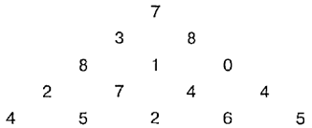

Slide 17
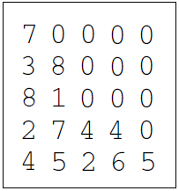

Slide 18
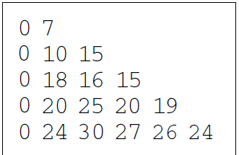
R – массив [1..MaxN,0..MaxN]
R[1,1]=D[1,1]
For i=2 To N:
For j=1 То i:
R[i,j]=max(D[i,j]+R[i-1,j],D[i,j]+R[i-1,j-1])

Slide 19
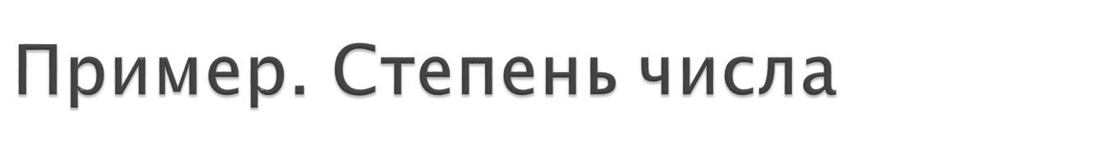
Даны два натуральных числа N и k. Требуется определить выражение, которое вычисляет k^{N}. Разрешается использовать операции умножения и возведения в степень, круглые скобки и переменную с именем k. Умножение считается одной операцией, возведению в степень q соответствует q–1 операция
Найти минимальное количество операций, необходимое для возведения в степень N. Желательно сделать это для как можно больших значений N

Slide 20
при N=2 требуется одна операция - k*k
при N=5 требуются три операции – (k*k)²*k

Slide 21
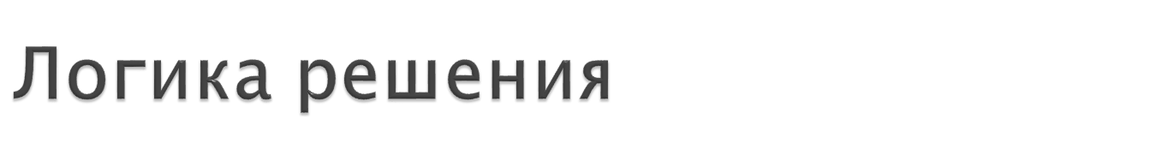
Определим массив Ор, его элемент Op[i] предназначен для хранения минимального количества операций при возведении в степень i (Op[1]=0)

Slide 22
Для вычисления выражения, дающего N-ю степень числа k, арифметические операции применяют в некоторой последовательности, согласно приоритетам и расставленным скобкам. Последняя примененная операция была или умножением или возведением в степень

Slide 23
Если это было умножение, тогда сомножителями являются натуральные степени числа k, которые в сумме дают N. Степень каждого из сомножителей меньше N, и ранее вычислено, за какое минимальное число операций ее можно получить:
opn1=Min {по всем р:1≤p<N, Op[р]+Ор[N-р]+1}

Slide 24
Если последней операцией являлось возведение в степень, то
орn2=Min{для всех р (≠1) – делителей N, Op[N div p]+p-1}
Результат – Op[N]=Min(opn1, орn2).

Slide 25
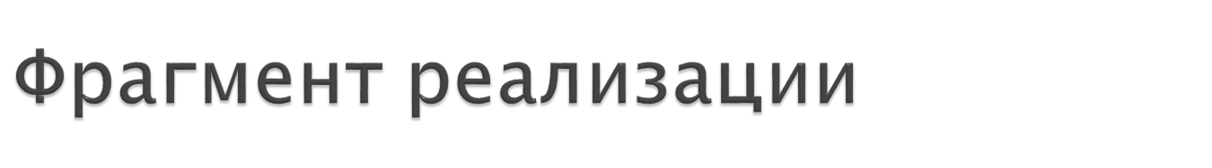
Const MaxN=1000
Op: массив чисел [1..MaxN]
Процедура Solve:
  For i=2 To N :
    Op[i] =Op[i-1]+1
    For j=2 To i-1 :
    Op[i] =Min(Op[i], Op[j]+Ор[i-j ]+1)
    If i Mod j==0:
    Op[i] = Min(Op[i], Op[i Div j]+j-1)

Slide 26
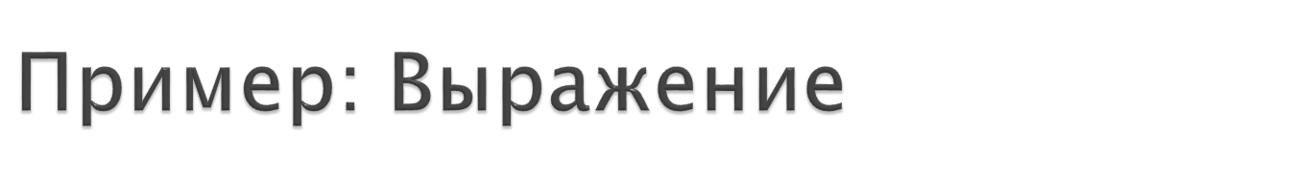
Дано арифметическое выражение, операндами которого являются целые положительные числа, а разрешенными операциями «+» и «*». Требуется расставить скобки так, чтобы результат вычисления выражения был максимальным

Slide 27
Строка s описывает конкретное выражение
Подзадача – это решение задачи для подстроки с i-го по j-й операнд. Получив один раз результат для подзадачи, он затем в неизменном виде (без пересчета) используется для решения подзадач большей размерности
В массиве W храним результаты решения подзадач, W[i,j] равно максимальному значению выражения, полученного при решении задачи для подстроки s[i..j]. Значение W[i,i] равно i-му операнду. Очевидно, что W[i,j]=0 при i>j

Slide 28
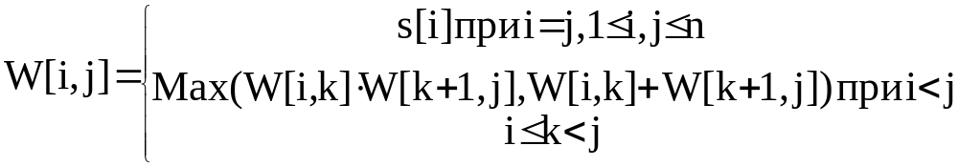
Особенность заполнения W заключается в том, что он заполняется по диагоналям, параллельным главной: j-i=0, j-i=1, j-i=2, …, j-i=n-1. Принцип заполнения описывается следующими рекуррентными соотношениями .

Slide 29

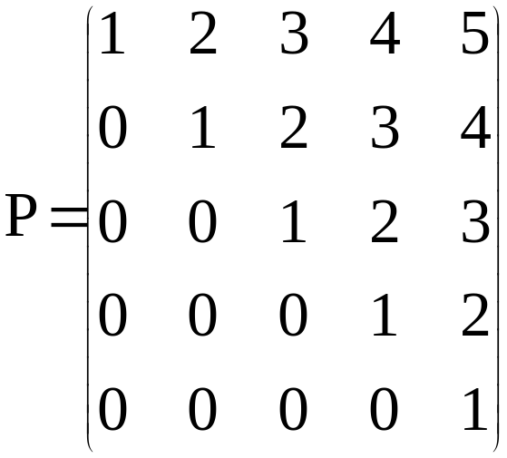
Подзадачи для строки s=3 1 5 1 2
Подзадачи с номерами 1, затем с номерами 2, затем – 3, 4 и 5

Slide 30
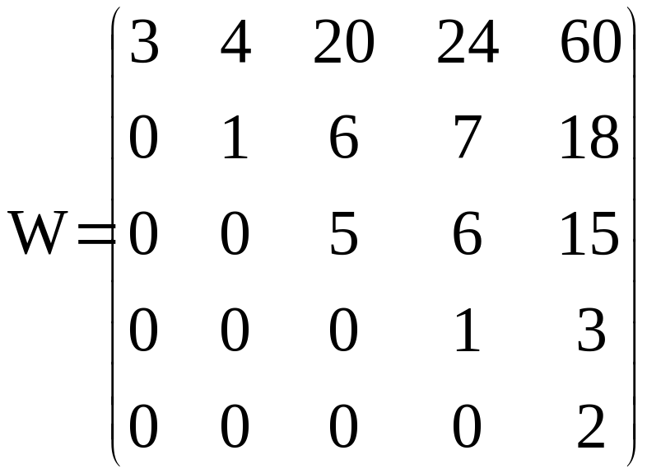
s=3 1 5 1 2

Slide 31
Максимальное значение выражения равно 60 = W[1,n], однако операции и расстановка скобок не определены. Для того, чтобы их получить, на каждом шаге требуется запоминать (в дополнительной структуре данных) значение k и операцию, на которой достигается максимум
Так для рассматриваемого примера выражение имеет вид: ((3+1)∙5)∙(1+2) или (3+1)∙(5∙(1+2))

Slide 32
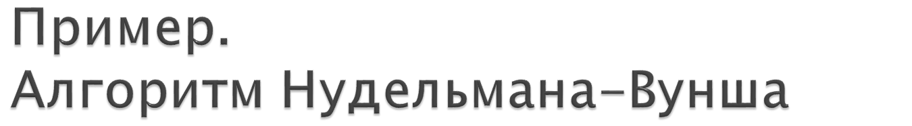
Молекулы ДНК содержат генетическую информацию. Моделью ДНК можно считать длинное слово из четырех букв (А, Г, Ц, Т). Даны два слова (длины М и N), состоящие из букв А, Г, Ц, Т
Найти подпоследовательность наибольшей длины, входящую в то и другое слово

Slide 33
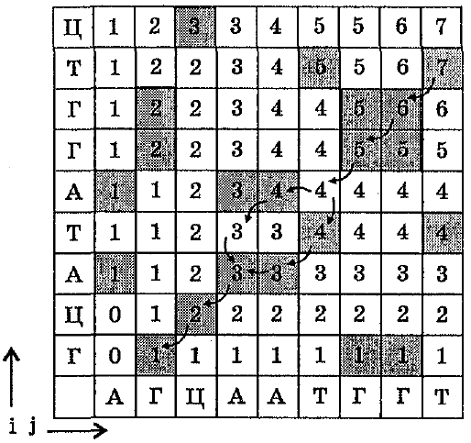
Слова ГЦАТАГГТЦ и АГЦААТГГТ

Slide 34

закрашены клетки, находящиеся на пересечении строки и столбца с одинаковыми буквами
формирование первой строки и первого столбца выполняется до заполнения таблицы и осуществляется так: единицей отмечается первое совпадение, затем эта единица автоматически заносится во все оставшиеся клетки
элемент W[i,j] равен наибольшему из чисел W[i-1,j], W[i,j-1], а если клетка <i,j> закрашена, то и W[i-1,j-1]+1

Slide 35
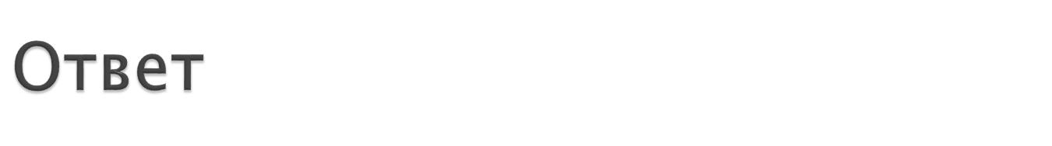
Подпоследовательность формируется при обратном просмотре заполненной таблицы от закрашенной клетки, помеченной максимальным значением
Путь – это клетки с метками, отличающимися на единицу, буквы выписываются из закрашенных клеток
Для нашего примера две подпоследовательности: ГЦААГГТ и ГЦАТГГТ

Slide 36

For i=1 To Len(S1) :
For j=1 To Len(S2):
A[i, j] =Max(A[i-1, j] ,A[i, j-1])
If S1[i]==S2[j]:
A[i, j] = Max (A[i, j] , A[i-1, j-1]+1)
ВыводОтвета(A [Len(S1), Len(S2)])

Slide 37
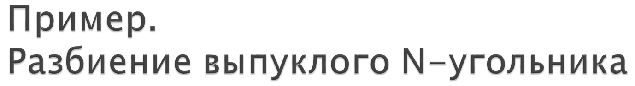
Дан выпуклый N-угольник, заданный координатами своих вершин в порядке обхода. Он разрезается N-3 диагоналями на N-2 треугольника. Стоимость разрезания определяется суммой длин всех использованных диагоналей
Найти разрез минимальной стоимости

Slide 38
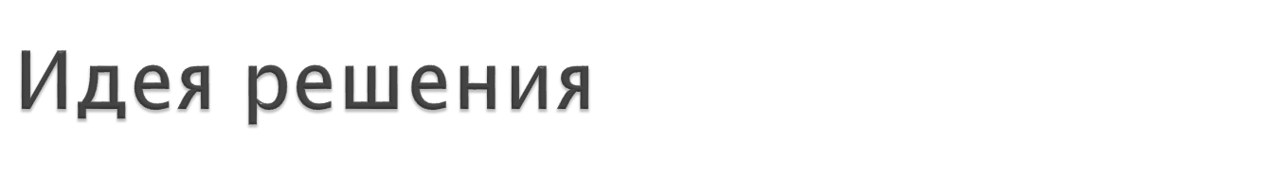
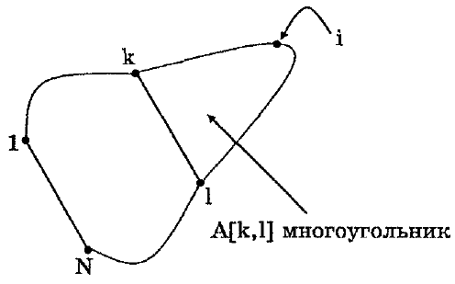
Обозначим через S[k,l] стоимость разрезания многоугольника A[k,l] диагоналями на треугольники. При l=k+1 или k+2 S[k,l]=0, следовательно, l>k+2
Вершина с номером i (i изменяется от k+1 до
l–1) определяет какое-то разрезание многоугольника A[k,l]. Стоимость разрезания: S[k,l]=min{длина диагонали <k,i>+длина диагонали <i,l>+S[k,i]+S[i,l]}. При этом следует учитывать, что при i=k+1 и i=l–1 диагональ <k,i> является стороной многоугольника и ее длина считается равной нулю

Slide 39
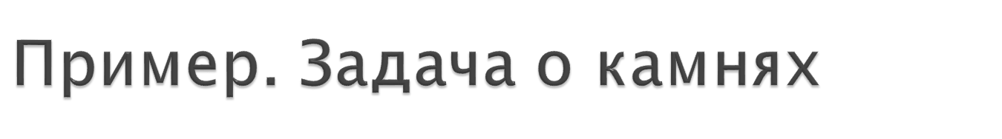
Из камней весом р₁,р₂, ..... p_{N} набрать вес W или, если это невозможно, максимально близкий к W снизу вес

Slide 40
N=5
p₁=5
p₂=7
p₃=9
p₄=11
р₅=13
W=19

Slide 41
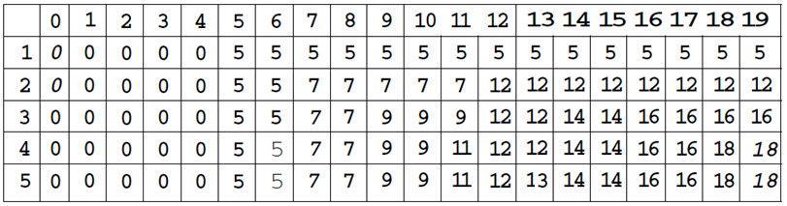
Сформируем матрицу А [1..N,0..W], в которой номер строки соответствует номеру камня, а номер столбца – набираемому весу. В нулевой столбец запишем нули, в первую строку (по столбцам) до веса первого камня нули, а затем вес первого камня (пытаемся набрать требуемый вес одним камнем). Во второй строке фиксируем результат набора веса с помощью двух камней и т. д.

Slide 42
Вес 19 набрать нельзя, ближайший снизу вес 18
Для заполнения текущей строки достаточно знать только предыдущую строку (результат решения задачи меньшей на единицу размерности), а в элементе массива A[i,j] записывается решение задачи о камнях при N=i и W=j

Slide 43
Procedure Solve:
For i=2 To N:
For j=1 To W:
If j-P[i]>=0:
A[i, j] = Max (A[i-1, j] , A[i-1, j-P[i]]+P[i])
Else A[i, j]=A[i-1, j]

Slide 44
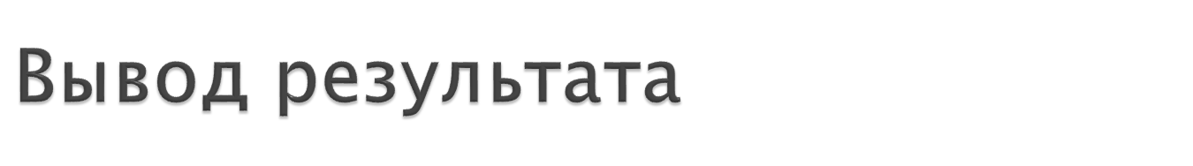
Procedure Way(i, j):
  If NOT (i==1) And (A[i, j]==0):
      If i==1:
      Way (i, j-P[i])
      Вывод(P[i], ' ')
      Else If A[i, j]<>A[i-1, j]:
      Way(i, j-P[i])
      Вывод(P[i], ' ')
      Else Way(i-1, j)

Slide 45
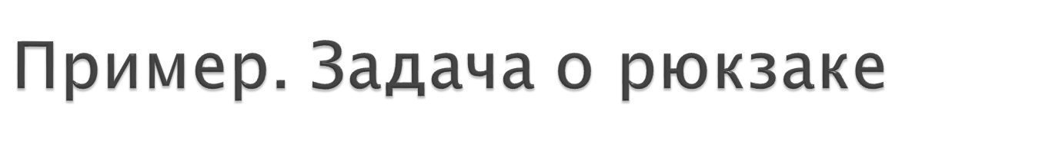
В рюкзак загружаются предметы N различных типов (количество предметов каждого типа не ограничено). Вес рюкзака должен быть меньше или равен W. Каждый предмет типа i имеет вес w_{i} и стоимость v_{i} (i=1,2, ..., N)
Требуется определить максимальную стоимость груза, вес которого не превышает W

Slide 46
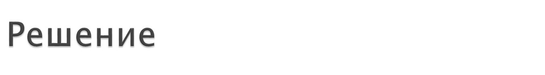
Рассмотрим случай, когда вес рюкзака в точности равен W. Обозначим количество предметов типа i через k_{i} тогда требуется максимизировать v₁*k₁+v₂*k₂+…+v_{N}*k_{N} при ограничениях:
  w₁*k₁+w₂*k₂+...+w_{N}*k_{N}=W,
  где k_{i} – целые (0≤k_{i}≤[W/w_{i}])

Slide 47
Шаг i ставится в соответствие типу предмета i=1,2,...,N
Состояние y_{i} на шаге i выражает суммарный вес предметов, решение о загрузке которых принято на шагах 0,1,...,i. При этом y_{n}=W, у_{i}=0,1,...,W при i=1,2,...,N–1
Варианты решения k_{i} на шаге i описываются количеством предметов типа i, 0≤k_{i}≤[W/w_{i}]

Slide 48
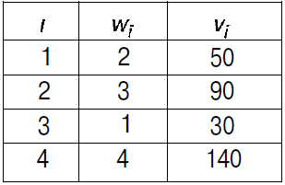

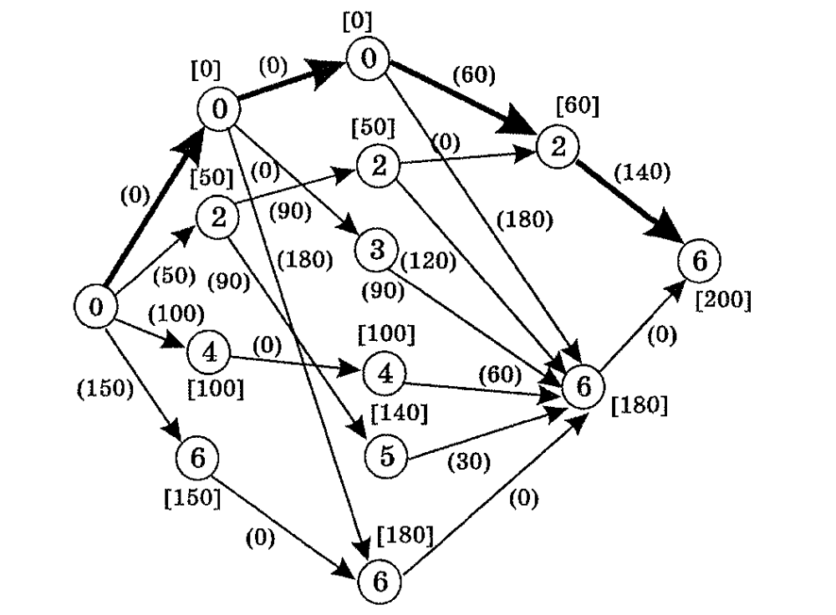
W=6, дано четыре предмета:

Slide 49
в кружочках выделены только достижимые состояния (суммарные веса для каждого шага) на каждом шаге
в круглых скобках - стоимости соответствующих выборов
в квадратных скобках – максимальная стоимость данного заполнения рюкзака
жирными линиями выделен способ наилучшей загрузки рюкзака

